Slide 1

神经网络

Slide 2
目录
神经网络概述
神经网络模型
神经网络前向传播
神经网络反向传播
神经网络训练与测试伪代码
神经网络梯度消失与梯度爆炸问题

Slide 3
1. 神经网络概述
神经网络概述
神经网络模型
神经网络前向传播
神经网络反向传播
神经网络训练与测试伪代码
神经网络梯度消失与梯度爆炸问题

Slide 4
1. 神经网络概述
神经网络对输入特征向量进行多次非线性变换，可以应用于监督学习任务（分类、回归），也可以应用于无监督学习任务（聚类、降维）。
与其他模型不同，神经网络具有出色的特征提取能力。
神经网络是深度学习的基础。

Slide 5
2. 神经网络模型
神经网络概述
神经网络模型
神经网络前向传播
神经网络反向传播
神经网络训练与测试伪代码
神经网络梯度消失与梯度爆炸问题

Slide 6
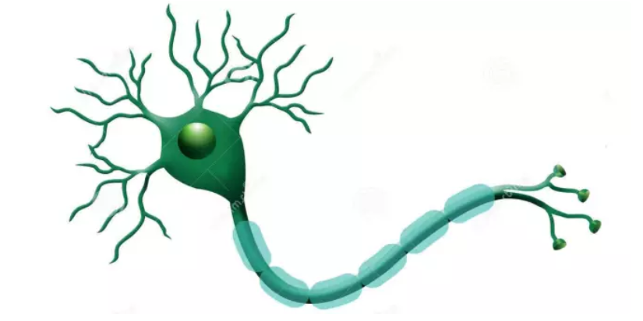
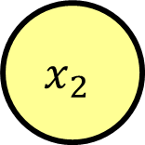
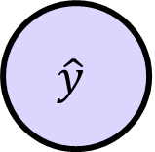
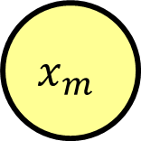
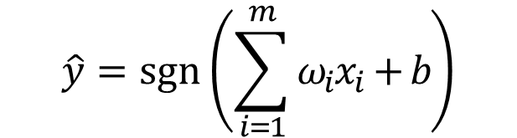
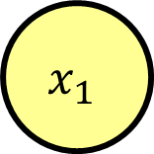
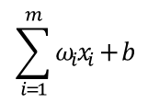
2. 神经网络模型
神经元
树突
$$x_{1}$$
$$x_{2}$$
突触
$$\sum_{i=1}^{m}{ω_{i}x_{i}}+b$$
$$\hat{y}$$
细胞体
$$⋮$$
$$x_{m}$$
轴突
$$\hat{y}=sgn\left(\sum_{i=1}^{m}{ω_{i}x_{i}}+b\right)$$
The picture is from https://www.icode9.com/content-4-652630.html.

Slide 7
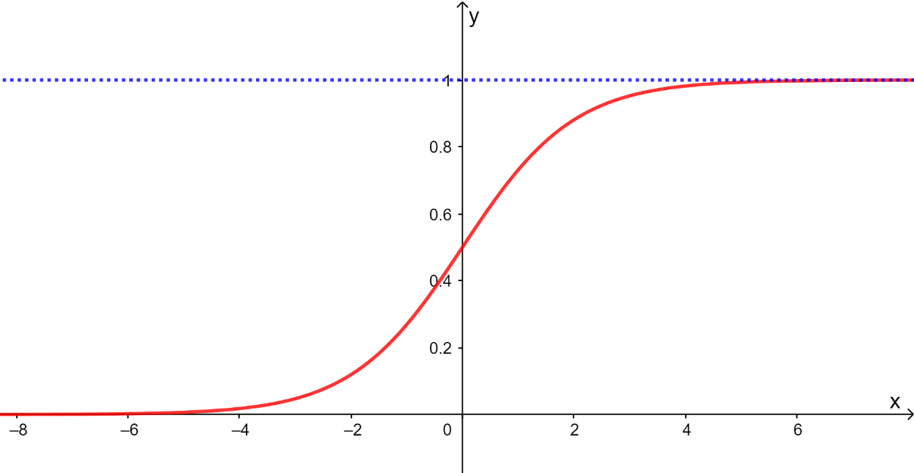
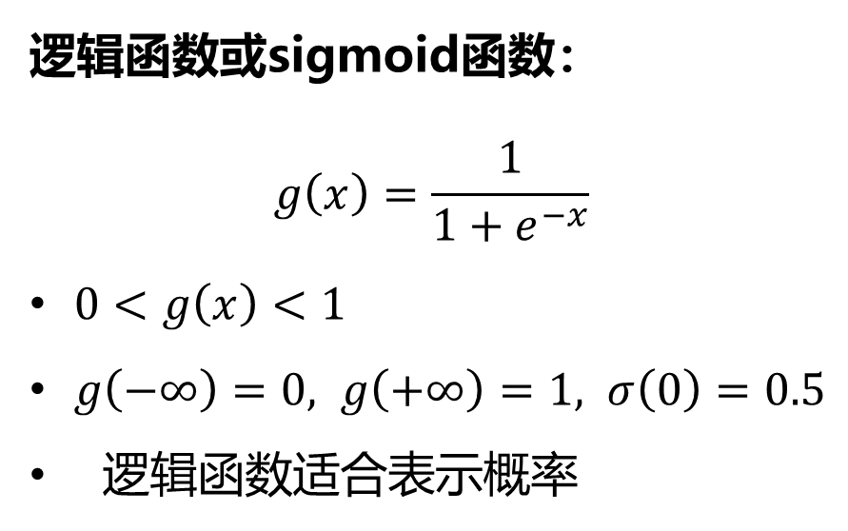
2. 神经网络模型
逻辑函数或sigmoid函数：
$$g\left(x\right)=\frac{1}{1+e^{−x}}$$
$0<g\left(x\right)<1$
$g\left(−∞\right)=0, g\left(+∞\right)=1, σ\left(0\right)=0.5$
逻辑函数适合表示概率

Slide 8
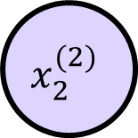
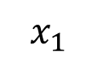
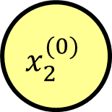
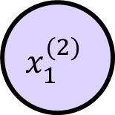
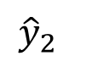
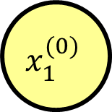
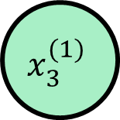
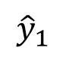
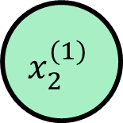
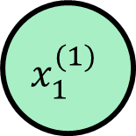
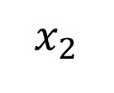
2. 神经网络模型
$$x_{1}^{(1)}$$
$$x_{1}^{(0)}$$
$$x_{1}^{(2)}$$
$$x_{1}$$
$${\hat{y}}_{1}$$
$$x_{2}^{(1)}$$
$$x_{2}^{(0)}$$
$$x_{2}^{(2)}$$
$${\hat{y}}_{2}$$
$$x_{2}$$
$$x_{3}^{(1)}$$
输入层
隐藏层
输出层

Slide 9
3. 神经网络前向传播
神经网络概述
神经网络模型
神经网络前向传播
神经网络反向传播
神经网络训练与测试伪代码
神经网络梯度消失与梯度爆炸问题

Slide 10
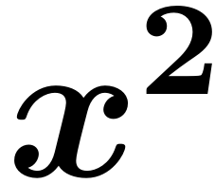
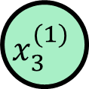
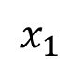
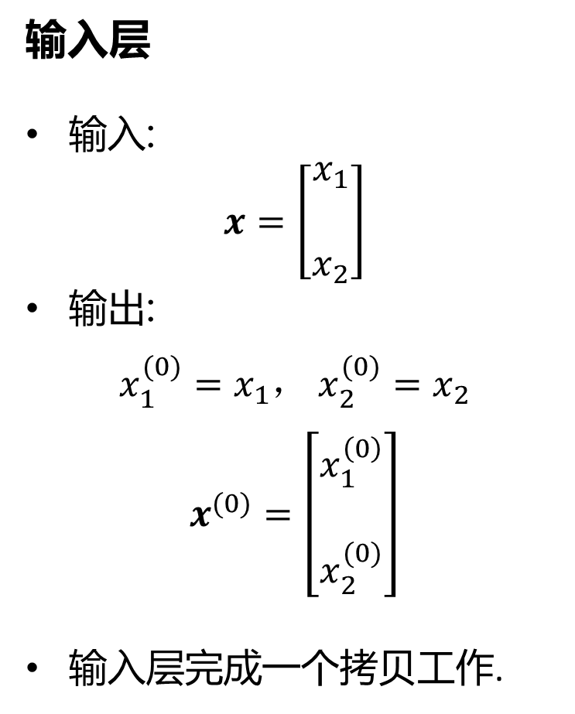

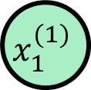
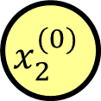
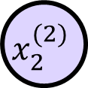
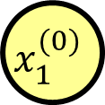
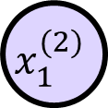
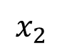
3. 神经网络前向传播
输入层
输入:
$$x=\left[\begin{matrix}x_{1} \\ \\ x_{2}\end{matrix}\right]$$
输出:
$x_{1}^{(0)}=x_{1}$， $x_{2}^{(0)}=x_{2}$
$$x^{(0)}=\left[\begin{matrix}x_{1}^{\left(0\right)} \\ \\ x_{2}^{(0)}\end{matrix}\right]$$
输入层完成一个拷贝工作.
$$x_{1}^{(1)}$$
$$x_{1}$$
$$x_{1}^{(0)}$$
$$x_{1}^{(2)}$$
$${\hat{y}}_{1}$$
$$x_{2}^{(1)}$$
$$x_{2}$$
$$x_{2}^{(0)}$$
$$x_{2}^{(2)}$$
$${\hat{y}}_{2}$$
$$x_{3}^{(1)}$$
输入层
隐藏层
输出层

Slide 11
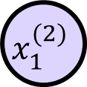
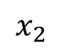
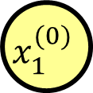
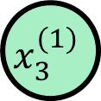
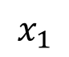
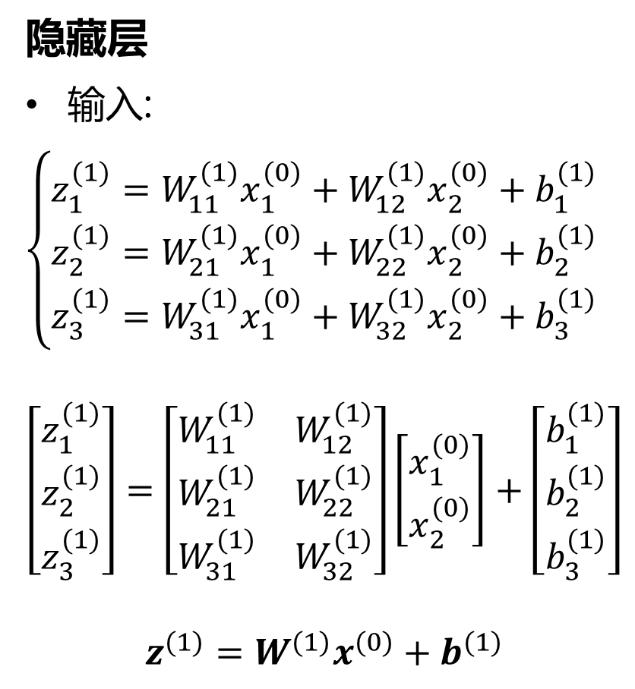

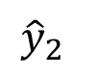
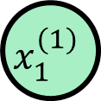
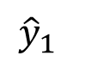
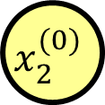
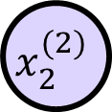
3. 神经网络前向传播
隐藏层
输入:
$\left\{\begin{aligned}z_{1}^{(1)}=W_{11}^{(1)}x_{1}^{(0)}+W_{12}^{(1)}x_{2}^{(0)}+b_{1}^{(1)} \\ z_{2}^{(1)}=W_{21}^{(1)}x_{1}^{(0)}+W_{22}^{(1)}x_{2}^{(0)}+b_{2}^{(1)} \\ z_{3}^{(1)}=W_{31}^{(1)}x_{1}^{(0)}+W_{32}^{(1)}x_{2}^{(0)}+b_{3}^{(1)}\end{aligned}\right.$
$$\left[\begin{matrix}z_{1}^{(1)} \\ z_{2}^{(1)} \\ z_{3}^{(1)}\end{matrix}\right]=\left[\begin{matrix}W_{11}^{(1)} & W_{12}^{(1)} \\ W_{21}^{(1)} & W_{22}^{(1)} \\ W_{31}^{(1)} & W_{32}^{(1)}\end{matrix}\right]\left[\begin{matrix}x_{1}^{(0)} \\ x_{2}^{(0)}\end{matrix}\right]+\left[\begin{matrix}b_{1}^{(1)} \\ b_{2}^{(1)} \\ b_{3}^{(1)}\end{matrix}\right]$$
$$z^{(1)}=W^{(1)}x^{(0)}+b^{(1)}$$
$$x_{1}^{(1)}$$
$$x_{1}$$
$$x_{1}^{(0)}$$
$$x_{1}^{(2)}$$
$${\hat{y}}_{1}$$
$$x_{2}^{(1)}$$
$$x_{2}$$
$$x_{2}^{(0)}$$
$$x_{2}^{(2)}$$
$${\hat{y}}_{2}$$
$$x_{3}^{(1)}$$
输入层
隐藏层
输出层

Slide 12


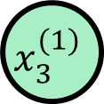
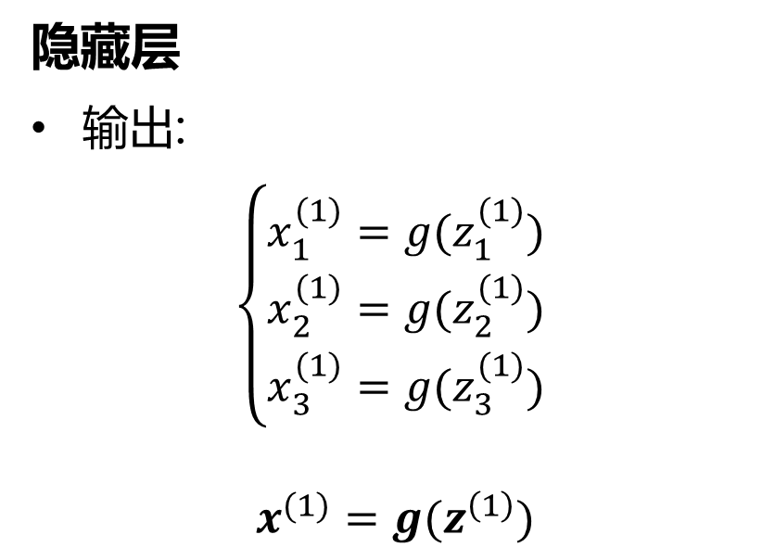
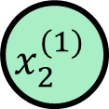
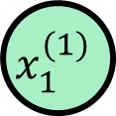

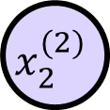
3. 神经网络前向传播
隐藏层
输出:
$\left\{\begin{aligned}x_{1}^{(1)}=g(z_{1}^{(1)}) \\ x_{2}^{(1)}=g(z_{2}^{(1)}) \\ x_{3}^{(1)}=g(z_{3}^{(1)}) \end{aligned}\right.$
$$x^{(1)}=g(z^{\left(1\right)})$$
$$x_{1}^{(1)}$$
$$x_{1}$$
$$x_{1}^{(0)}$$
$$x_{1}^{(2)}$$
$${\hat{y}}_{1}$$
$$x_{2}^{(1)}$$
$$x_{2}$$
$$x_{2}^{(0)}$$
$$x_{2}^{(2)}$$
$${\hat{y}}_{2}$$
$$x_{3}^{(1)}$$
输入层
隐藏层
输出层

Slide 13



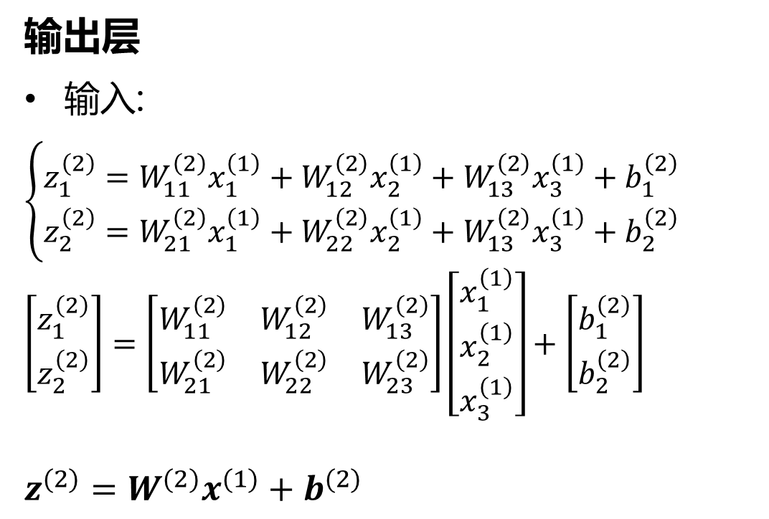

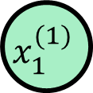

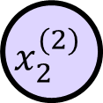
3. 神经网络前向传播
输出层
输入:
$\left\{\begin{aligned}z_{1}^{\left(2\right)}=W_{11}^{\left(2\right)}x_{1}^{\left(1\right)}+W_{12}^{\left(2\right)}x_{2}^{\left(1\right)}+W_{13}^{\left(2\right)}x_{3}^{\left(1\right)}+b_{1}^{\left(2\right)} \\ z_{2}^{\left(2\right)}=W_{21}^{\left(2\right)}x_{1}^{\left(1\right)}+W_{22}^{\left(2\right)}x_{2}^{\left(1\right)}+W_{13}^{\left(2\right)}x_{3}^{\left(1\right)}+b_{2}^{\left(2\right)}\end{aligned}\right.$
$$\left[\begin{matrix}z_{1}^{\left(2\right)} \\ z_{2}^{\left(2\right)}\end{matrix}\right]=\left[\begin{matrix}W_{11}^{\left(2\right)} & W_{12}^{\left(2\right)} & W_{13}^{\left(2\right)} \\ W_{21}^{\left(2\right)} & W_{22}^{\left(2\right)} & W_{23}^{\left(2\right)}\end{matrix}\right]\left[\begin{matrix}x_{1}^{\left(1\right)} \\ x_{2}^{\left(1\right)} \\ x_{3}^{\left(1\right)}\end{matrix}\right]+\left[\begin{matrix}b_{1}^{\left(2\right)} \\ b_{2}^{\left(2\right)}\end{matrix}\right]$$
$$z^{(2)}=W^{(2)}x^{(1)}+b^{(2)}$$
$$x_{1}^{(1)}$$
$$x_{1}$$
$$x_{1}^{(0)}$$
$$x_{1}^{(2)}$$
$${\hat{y}}_{1}$$
$$x_{2}^{(1)}$$
$$x_{2}$$
$$x_{2}^{(0)}$$
$$x_{2}^{(2)}$$
$${\hat{y}}_{2}$$
$$x_{3}^{(1)}$$
输入层
隐藏层
输出层

Slide 14

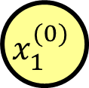






3. 神经网络前向传播
输出层
输出:
$$\left\{\begin{matrix}x_{1}^{(2)} =\frac{e^{z_{1}^{\left(2\right)}}}{e^{z_{1}^{\left(2\right)}}+e^{z_{2}^{\left(2\right)}}} \\ x_{2}^{(2)} =\frac{e^{z_{2}^{\left(2\right)}}}{e^{z_{1}^{\left(2\right)}}+e^{z_{2}^{\left(2\right)}}}\end{matrix}\right.$$
${{\hat{y}}_{1}=x}_{1}^{(2)}$, ${{\hat{y}}_{2}=x}_{2}^{(2)}$
$$\hat{y}=\left[\begin{matrix}{\hat{y}}_{1} \\ \\ {\hat{y}}_{2}\end{matrix}\right]$$
$$x_{1}^{(1)}$$
$$x_{1}$$
$$x_{1}^{(0)}$$
$$x_{1}^{(2)}$$
$${\hat{y}}_{1}$$
$$x_{2}^{(1)}$$
$$x_{2}$$
$$x_{2}^{(0)}$$
$$x_{2}^{(2)}$$
$${\hat{y}}_{2}$$
$$x_{3}^{(1)}$$
输入层
隐藏层
输出层

Slide 15








3. 神经网络前向传播
前向传播
输入层
$$x^{(0)}=x$$
隐藏层
$$z^{(1)}=W^{(1)}x^{(0)}+b^{(1)}$$
$$x^{(1)}=g(z^{\left(1\right)})$$
输出层
$$z^{(2)}=W^{(2)}x^{(1)}+b^{(2)}$$
$$\hat{y}=σ(z^{\left(2\right)})$$
损失函数(交叉熵损失函数)
$$L=−y_{1}log⁡({\hat{y}}_{1})−y_{2}log⁡({\hat{y}}_{2})$$
$$x_{1}^{(1)}$$
$$x_{1}$$
$$x_{1}^{(0)}$$
$$x_{1}^{(2)}$$
$${\hat{y}}_{1}$$
$$x_{2}^{(1)}$$
$$x_{2}$$
$$x_{2}^{(0)}$$
$$x_{2}^{(2)}$$
$${\hat{y}}_{2}$$
$$x_{3}^{(1)}$$
输入层
隐藏层
输出层

Slide 16
4. 神经网络反向传播
神经网络概述
神经网络模型
神经网络前向传播
神经网络反向传播
神经网络训练与测试伪代码
神经网络梯度消失与梯度爆炸问题

Slide 17

4. 神经网络反向传播
反向传播
损失函数
$$L=−y_{1}log⁡({\hat{y}}_{1})−y_{2}log⁡({\hat{y}}_{2})$$
参数
$$θ=\left\{W^{(1)},b^{(1)},W^{(2)},b^{(2)}\right\}$$
梯度下降法最小化损失函数
$$θ_{i}←θ_{i−1}−η{\left.\frac{∂L}{∂θ}\right|}_{{θ=θ}_{i−1}}$$
$$x_{1}^{(1)}$$
$$x_{1}$$
$$x_{1}^{(0)}$$
$$x_{1}^{(2)}$$
$${\hat{y}}_{1}$$
$$x_{2}^{(1)}$$
$$x_{2}$$
$$x_{2}^{(0)}$$
$$x_{2}^{(2)}$$
$${\hat{y}}_{2}$$
$$x_{3}^{(1)}$$
输入层
隐藏层
输出层

Slide 18


















$$x_{1}^{(1)}$$
$$x_{1}^{(0)}$$
$$x_{1}^{(2)}$$
$${\hat{y}}_{1}$$
$$x_{1}$$
$$x_{2}^{(1)}$$
$$L ({\hat{y}}_{1},{\hat{y}}_{2})$$
$$x_{2}^{(0)}$$
$$x_{2}^{(2)}$$
$${\hat{y}}_{2}$$
$$x_{2}$$
$$x_{3}^{(1)}$$
$$x$$
$$x^{(0)}$$
$$x^{(1)}=g(z^{\left(1\right)})$$
$\hat{y}=sof$tmax($z^{(2)}$)
$$z^{(1)}=W^{(1)}x^{(0)}+b^{(1)}$$
$$z^{(2)}=W^{(2)}x^{(1)}+b^{(2)}$$

Slide 19


















$$x_{1}^{(1)}$$
$$x_{1}^{(0)}$$
$$x_{1}^{(2)}$$
$${\hat{y}}_{1}$$
$$x_{1}$$
$$x_{2}^{(1)}$$
$$L ({\hat{y}}_{1},{\hat{y}}_{2})$$
$$x_{2}^{(0)}$$
$$x_{2}^{(2)}$$
$${\hat{y}}_{2}$$
$$x_{2}$$
$$x_{3}^{(1)}$$
$$z^{(1)}=W^{(1)}x^{(0)}+b^{(1)}$$
$$z^{(2)}=W^{(2)}x^{(1)}+b^{(2)}$$
$$z^{(1)}$$
$$x^{(1)}$$
$$z^{(2)}$$
$$\hat{y}$$

Slide 20














4. 神经网络反向传播
反向传播
$$z^{(1)}=W^{(1)}x^{(0)}+b^{(1)}$$
$$z^{(2)}=W^{(2)}x^{(1)}+b^{(2)}$$
$$x^{(0)}$$
$$z^{(1)}$$
$$x^{(1)}$$
$$z^{(2)}$$
$$\hat{y}$$
$$L$$
$$x^{(1)}=g(z^{\left(1\right)})$$
$\hat{y}=sof$tmax($z^{(2)}$)
$$W^{(1)}$$
$$b^{(1)}$$
$$W^{(2)}$$
$$b^{(2)}$$

Slide 21










4. 神经网络反向传播
反向传播
$$x^{(0)}$$
$$z^{(1)}$$
$$x^{(1)}$$
$$z^{(2)}$$
$$\hat{y}$$
$$L$$
$$W^{(1)}$$
$$b^{(1)}$$
$$W^{(2)}$$
$$b^{(2)}$$
输入层
隐藏层
输出层

Slide 22






















4. 神经网络反向传播
输出层
$$L=−y_{1}log⁡({\hat{y}}_{1})−y_{2}log⁡({\hat{y}}_{2})$$
$$\frac{∂L}{∂\hat{y}}=\left[\begin{matrix}\frac{∂L}{∂{\hat{y}}_{1}} \\ \\ \frac{∂L}{∂{\hat{y}}_{2}}\end{matrix}\right]=\left[\begin{matrix}\frac{−y_{1}}{{\hat{y}}_{1}} \\ \\ \frac{−y_{2}}{{\hat{y}}_{2}}\end{matrix}\right]$$
$$x_{1}^{(1)}$$
$$x_{1}^{(0)}$$
$$x_{1}^{(2)}$$
$$x_{1}$$
$${\hat{y}}_{1}$$
$$x_{2}^{(1)}$$
$$x_{2}^{(0)}$$
$$x_{2}^{(2)}$$
$$x_{2}$$
$$x_{3}^{(1)}$$
$${\hat{y}}_{2}$$
输入层
隐藏层
输出层
$$x^{(0)}$$
$$z^{(1)}$$
$$x^{(1)}$$
$$z^{(2)}$$
$$\hat{y}$$
$$L$$
$$W^{(1)}$$
$$b^{(1)}$$
$$W^{(2)}$$
$$b^{(2)}$$
输出层

Slide 23

4. 神经网络反向传播
输出层
$$\frac{∂L}{∂z^{(2)} }=\frac{∂\hat{y}}{∂z^{(2)}}\frac{∂L}{∂\hat{y}}$$
$$\left\{\begin{matrix}{\hat{y}}_{1}=\frac{e^{z_{1}^{\left(2\right)}}}{e^{z_{1}^{\left(2\right)}}+e^{z_{2}^{\left(2\right)}}} \\ {\hat{y}}_{2}=\frac{e^{z_{2}^{\left(2\right)}}}{e^{z_{1}^{\left(2\right)}}+e^{z_{2}^{\left(2\right)}}}\end{matrix}\right. \frac{∂\hat{y}}{∂z^{(2)}}=\left[\begin{matrix}{\hat{y}}_{1}{\hat{y}}_{2} & & −{\hat{y}}_{1}{\hat{y}}_{2} \\ & & \\ −{\hat{y}}_{1}{\hat{y}}_{2} & & {\hat{y}}_{1}{\hat{y}}_{2}\end{matrix}\right]$$
$$x_{1}^{(1)}$$
$$x_{1}^{(0)}$$
$$x_{1}^{(2)}$$
$$x_{1}$$
$${\hat{y}}_{1}$$
$$x_{2}^{(1)}$$
$$x_{2}^{(0)}$$
$$x_{2}^{(2)}$$
$$x_{2}$$
$$x_{3}^{(1)}$$
$${\hat{y}}_{2}$$
输入层
隐藏层
输出层
$$x^{(0)}$$
$$z^{(1)}$$
$$x^{(1)}$$
$$z^{(2)}$$
$$\hat{y}$$
$$L$$
$$W^{(1)}$$
$$b^{(1)}$$
$$W^{(2)}$$
$$b^{(2)}$$
输出层

Slide 24




4. 神经网络反向传播
输出层
$$\frac{∂L}{∂z^{(2)} }=\frac{∂\hat{y}}{∂z^{(2)}}\frac{∂L}{∂\hat{y}}, \frac{∂\hat{y}}{∂z^{(2)}}=\left[\begin{matrix}{\hat{y}}_{1}{\hat{y}}_{2} & & −{\hat{y}}_{1}{\hat{y}}_{2} \\ & & \\ −{\hat{y}}_{1}{\hat{y}}_{2} & & {\hat{y}}_{1}{\hat{y}}_{2}\end{matrix}\right], \frac{∂L}{∂\hat{y}}=\left[\begin{matrix}\frac{−y_{1}}{{\hat{y}}_{1}} \\ \\ \frac{−y_{2}}{{\hat{y}}_{2}}\end{matrix}\right]$$
$$\frac{∂L}{∂z^{(2)} }=\frac{∂\hat{y}}{∂z^{(2)}}\frac{∂L}{∂\hat{y}}=\left[\begin{matrix}{\hat{y}}_{1}{\hat{y}}_{2} & & −{\hat{y}}_{1}{\hat{y}}_{2} \\ & & \\ −{\hat{y}}_{1}{\hat{y}}_{2} & & {\hat{y}}_{1}{\hat{y}}_{2}\end{matrix}\right]\left[\begin{matrix}\frac{−y_{1}}{{\hat{y}}_{1}} \\ \\ \frac{−y_{2}}{{\hat{y}}_{2}}\end{matrix}\right]=\left[\begin{matrix}−y_{1}{\hat{y}}_{2}+{\hat{y}}_{1}y_{2} \\ \\ y_{1}{\hat{y}}_{2}−{\hat{y}}_{1}y_{2}\end{matrix}\right]=\left[\begin{matrix}{\hat{y}}_{1}{−y}_{1} \\ \\ {\hat{y}}_{2}−y_{2}\end{matrix}\right]=\hat{y}−y$$
$$x^{(0)}$$
$$z^{(1)}$$
$$x^{(1)}$$
$$z^{(2)}$$
$$\hat{y}$$
$$L$$
$$W^{(1)}$$
$$b^{(1)}$$
$$W^{(2)}$$
$$b^{(2)}$$
输出层

Slide 25

4. 神经网络反向传播
输出层
$$\frac{∂L}{∂z^{(2)} }=\frac{∂\hat{y}}{∂z^{(2)}}\frac{∂L}{∂\hat{y}}=\hat{y}−y$$
$$x_{1}^{(1)}$$
$$x_{1}^{(0)}$$
$$x_{1}^{(2)}$$
$$x_{1}$$
$${\hat{y}}_{1}$$
$$x_{2}^{(1)}$$
$$x_{2}^{(0)}$$
$$x_{2}^{(2)}$$
$$x_{2}$$
$$x_{3}^{(1)}$$
$${\hat{y}}_{2}$$
输入层
隐藏层
输出层
$$x^{(0)}$$
$$z^{(1)}$$
$$x^{(1)}$$
$$z^{(2)}$$
$$\hat{y}$$
$$L$$
$$W^{(1)}$$
$$b^{(1)}$$
$$W^{(2)}$$
$$b^{(2)}$$
输出层

Slide 26

4. 神经网络反向传播
$$x_{1}^{(1)}$$
输出层
$$z^{(2)}=W^{(2)}x^{(1)}+b^{(2)}$$
$$\frac{∂L}{∂b^{(2)} }=\frac{∂z^{(2)}}{∂b^{(2)} }\frac{∂L}{∂z^{(2)} }=I\frac{∂L}{∂z^{(2)} }=\frac{∂L}{∂z^{(2)} }$$
$$x_{1}^{(0)}$$
$$x_{1}^{(2)}$$
$$x_{1}$$
$${\hat{y}}_{1}$$
$$x_{2}^{(1)}$$
$$x_{2}^{(0)}$$
$$x_{2}^{(2)}$$
$$x_{2}$$
$$x_{3}^{(1)}$$
$${\hat{y}}_{2}$$
输入层
隐藏层
输出层
$$x^{(0)}$$
$$z^{(1)}$$
$$x^{(1)}$$
$$z^{(2)}$$
$$\hat{y}$$
$$L$$
$$W^{(1)}$$
$$b^{(1)}$$
$$W^{(2)}$$
$$b^{(2)}$$
输出层

Slide 27

4. 神经网络反向传播
$$x_{1}^{(1)}$$
输出层
$$z^{(2)}=W^{(2)}x^{(1)}+b^{(2)}$$
$$\frac{∂L}{∂W^{(2)} }=\frac{∂z^{(2)}}{∂W^{(2)} }\frac{∂L}{∂z^{(2)} }$$
$$x_{1}^{(0)}$$
$$x_{1}^{(2)}$$
$$x_{1}$$
$${\hat{y}}_{1}$$
$$x_{2}^{(1)}$$
$$x_{2}^{(0)}$$
$$x_{2}^{(2)}$$
$$x_{2}$$
$$x_{3}^{(1)}$$
$${\hat{y}}_{2}$$
输入层
隐藏层
输出层
$$x^{(0)}$$
$$z^{(1)}$$
$$x^{(1)}$$
$$z^{(2)}$$
$$\hat{y}$$
$$L$$
$$W^{(1)}$$
$$b^{(1)}$$
$$W^{(2)}$$
$$b^{(2)}$$
输出层

Slide 28

4. 神经网络反向传播
$$x_{1}^{(1)}$$
输出层
$$z^{(2)}=W^{(2)}x^{(1)}+b^{(2)}$$
$$\frac{∂L}{∂W^{(2)} }=\frac{∂z^{(2)}}{∂W^{(2)} }\frac{∂L}{∂z^{(2)} }$$
$$x_{1}^{(0)}$$
$$x_{1}^{(2)}$$
$$x_{1}$$
$${\hat{y}}_{1}$$
$$x_{2}^{(1)}$$
$$x_{2}^{(0)}$$
$$x_{2}^{(2)}$$
$$x_{2}$$
$$x_{3}^{(1)}$$
$${\hat{y}}_{2}$$
无定义
输入层
隐藏层
输出层
$$x^{(0)}$$
$$z^{(1)}$$
$$x^{(1)}$$
$$z^{(2)}$$
$$\hat{y}$$
$$L$$
$$W^{(1)}$$
$$b^{(1)}$$
$$W^{(2)}$$
$$b^{(2)}$$
输出层

Slide 29

4. 神经网络反向传播
输出层
$$z^{(2)}=W^{(2)}x^{(1)}+b^{(2)}$$
为了表达简洁，省略上标，上式可以表示为
$z=Wx+b$
$$\left[\begin{matrix}z_{1} \\ z_{2}\end{matrix}\right]=\left[\begin{matrix}W_{11} & W_{12} & W_{13} \\ W_{21} & W_{22} & W_{23}\end{matrix}\right]\left[\begin{matrix}x_{1} \\ x_{2} \\ x_{3}\end{matrix}\right]+\left[\begin{matrix}b_{1} \\ b_{2}\end{matrix}\right]$$
$$\frac{∂L}{∂W_{11}}=\frac{∂L}{∂z_{1}}\frac{∂z_{1}}{∂W_{11}}={\frac{∂L}{∂z_{1}}x}_{1}, \frac{∂L}{∂W_{12}}=\frac{∂L}{∂z_{1}}\frac{∂z_{1}}{∂W_{12}}=\frac{∂L}{∂z_{1}}x_{2}, \frac{∂L}{∂W_{13}}=\frac{∂L}{∂z_{1}}\frac{∂z_{1}}{∂W_{13}}=\frac{∂L}{∂z_{1}}x_{3}$$
$$\frac{∂L}{∂W_{21}}=\frac{∂L}{∂z_{2}}\frac{∂z_{2}}{∂W_{21}}={\frac{∂L}{∂z_{2}}x}_{1}, \frac{∂L}{∂W_{22}}=\frac{∂L}{∂z_{2}}\frac{∂z_{2}}{∂W_{22}}=\frac{∂L}{∂z_{2}}x_{2} \frac{∂L}{∂W_{23}}=\frac{∂L}{∂z_{2}}\frac{∂z_{2}}{∂W_{23}}=\frac{∂L}{∂z_{2}}x_{3}$$

Slide 30











4. 神经网络反向传播
输出层
$$\frac{∂L}{∂W}=\left[\begin{matrix}\frac{∂L}{∂W_{11}} & & \frac{∂L}{∂W_{12}} & & \frac{∂L}{∂W_{13}} \\ & & & & \\ \frac{∂L}{∂W_{21}} & & \frac{∂L}{∂W_{22}} & & \frac{∂L}{∂W_{23}}\end{matrix}\right]=\left[\begin{matrix}\frac{∂L}{∂z_{1}}x_{1} & & \frac{∂L}{∂z_{1}}x_{2} & & \frac{∂L}{∂z_{1}}x_{3} \\ & & & & \\ \frac{∂L}{∂z_{2}}x_{1} & & \frac{∂L}{∂z_{2}}x_{2} & & \frac{∂L}{∂z_{2}}x_{3}\end{matrix}\right]$$
$$=\left[\begin{matrix}\frac{∂L}{∂z_{1}} \\ \\ \frac{∂L}{∂z_{2}}\end{matrix}\right]\left[\begin{matrix}x_{1} & x_{2} & x_{3}\end{matrix}\right]=\frac{∂L}{∂z}x^{T}$$
$$x^{(0)}$$
$$z^{(1)}$$
$$x^{(1)}$$
$$z^{(2)}$$
$$\hat{y}$$
$$L$$
$$W^{(1)}$$
$$b^{(1)}$$
$$W^{(2)}$$
$$b^{(2)}$$
输出层

Slide 31

4. 神经网络反向传播
$$x_{1}^{(1)}$$
输出层
$$z^{(2)}=W^{(2)}x^{(1)}+b^{(2)}$$
$$\frac{∂L}{∂W^{(2)} }=\frac{∂L}{∂z^{(2)}}{x^{(1)}}^{T}$$
$$x_{1}^{(0)}$$
$$x_{1}^{(2)}$$
$$x_{1}$$
$${\hat{y}}_{1}$$
$$x_{2}^{(1)}$$
$$x_{2}^{(0)}$$
$$x_{2}^{(2)}$$
$$x_{2}$$
$$x_{3}^{(1)}$$
$${\hat{y}}_{2}$$
输入层
隐藏层
输出层
$$x^{(0)}$$
$$z^{(1)}$$
$$x^{(1)}$$
$$z^{(2)}$$
$$\hat{y}$$
$$L$$
$$W^{(1)}$$
$$b^{(1)}$$
$$W^{(2)}$$
$$b^{(2)}$$
输出层

Slide 32

4. 神经网络反向传播
$$x_{1}^{(1)}$$
隐藏层
$$z^{(2)}=W^{(2)}x^{(1)}+b^{(2)}$$
$$\frac{∂L}{∂x^{(1)} }=\frac{∂z^{(2)}}{∂x^{(1)} }\frac{∂L}{∂z^{(2)} }={W^{(2)}}^{T}\frac{∂L}{∂z^{(2)} }$$
$$x_{1}^{(0)}$$
$$x_{1}^{(2)}$$
$$x_{1}$$
$${\hat{y}}_{1}$$
$$x_{2}^{(1)}$$
$$x_{2}^{(0)}$$
$$x_{2}^{(2)}$$
$$x_{2}$$
$$x_{3}^{(1)}$$
$${\hat{y}}_{2}$$
输入层
隐藏层
输出层
$$x^{(0)}$$
$$z^{(1)}$$
$$x^{(1)}$$
$$z^{(2)}$$
$$\hat{y}$$
$$L$$
$$W^{(1)}$$
$$b^{(1)}$$
$$W^{(2)}$$
$$b^{(2)}$$
隐藏层

Slide 33

4. 神经网络反向传播
$$x_{1}^{(1)}$$
隐藏层
$x^{(1)}=g(z^{\left(1\right)})$ or $\left\{\begin{aligned}x_{1}^{(1)}=g(z_{1}^{(1)}) \\ x_{2}^{(1)}=g(z_{2}^{(1)}) \\ x_{3}^{(1)}=g(z_{3}^{(1)}) \end{aligned}\right.$
$$\frac{∂L}{∂z^{(1)} }=\frac{∂x^{(1)}}{∂z^{(1)} }\frac{∂L}{∂x^{(1)} }$$
$$x_{1}^{(0)}$$
$$x_{1}^{(2)}$$
$$x_{1}$$
$${\hat{y}}_{1}$$
$$x_{2}^{(1)}$$
$$x_{2}^{(0)}$$
$$x_{2}^{(2)}$$
$$x_{2}$$
$$x_{3}^{(1)}$$
$${\hat{y}}_{2}$$
输入层
隐藏层
输出层
$$x^{(0)}$$
$$z^{(1)}$$
$$x^{(1)}$$
$$z^{(2)}$$
$$\hat{y}$$
$$L$$
$$W^{(1)}$$
$$b^{(1)}$$
$$W^{(2)}$$
$$b^{(2)}$$
隐藏层

Slide 34

4. 神经网络反向传播
$$x_{1}^{(1)}$$
隐藏层
$x^{(1)}=g(z^{\left(1\right)})$ $\left\{\begin{aligned}x_{1}^{(1)}=g(z_{1}^{(1)}) \\ x_{2}^{(1)}=g(z_{2}^{(1)}) \\ x_{3}^{(1)}=g(z_{3}^{(1)}) \end{aligned}\right.$
$$\frac{∂L}{∂z^{(1)} }=\frac{∂x^{(1)}}{∂z^{(1)} }\frac{∂L}{∂x^{(1)} }$$
$$\frac{∂x^{(1)}}{∂z^{(1)} }=\left[\begin{matrix}g′(z_{1}^{(1)}) & 0 & 0 \\ 0 & g′(z_{2}^{(1)}) & 0 \\ 0 & 0 & g′(z_{3}^{(1)})\end{matrix}\right]=diag\left(g′(z^{\left(1\right)})\right)$$
$$x_{1}^{(0)}$$
$$x_{1}^{(2)}$$
$$x_{1}$$
$${\hat{y}}_{1}$$
$$x_{2}^{(1)}$$
$$x_{2}^{(0)}$$
$$x_{2}^{(2)}$$
$$x_{2}$$
$$x_{3}^{(1)}$$
$${\hat{y}}_{2}$$
输入层
隐藏层
输出层

Slide 35








4. 神经网络反向传播
$$x_{1}^{(1)}$$
隐藏层
$$\frac{∂L}{∂z^{(1)} }=\frac{∂x^{(1)}}{∂z^{(1)} }\frac{∂L}{∂x^{(1)} }$$
$$\frac{∂x^{(1)}}{∂z^{(1)} }=\left[\begin{matrix}g′(z_{1}^{(1)}) & 0 & 0 \\ 0 & g′(z_{2}^{(1)}) & 0 \\ 0 & 0 & g′(z_{3}^{(1)})\end{matrix}\right]$$
$$\frac{∂L}{∂z^{(1)} }=\left[\begin{matrix}g′(z_{1}^{(1)}) & 0 & 0 \\ 0 & g′(z_{2}^{(1)}) & 0 \\ 0 & 0 & g′(z_{3}^{(1)})\end{matrix}\right]\left[\begin{matrix}\frac{∂L}{∂x_{1}^{(1)}} \\ \frac{∂L}{∂x_{1}^{(1)}} \\ \frac{∂L}{∂x_{1}^{(1)}}\end{matrix}\right]=\left[\begin{matrix}g′(z_{1}^{(1)})\frac{∂L}{∂x_{1}^{(1)}} \\ g′(z_{2}^{(1)})\frac{∂L}{∂x_{3}^{(1)}} \\ g′(z_{3}^{(1)})\frac{∂L}{∂x_{3}^{(1)}}\end{matrix}\right]=\left[\begin{matrix}g′(z_{1}^{(1)}) \\ g′(z_{2}^{(1)}) \\ g′(z_{3}^{(1)}) \end{matrix}\right]⨀\left[\begin{matrix}\frac{∂L}{∂x_{1}^{\left(1\right)}} \\ \frac{∂L}{∂x_{3}^{\left(1\right)}} \\ \frac{∂L}{∂x_{3}^{\left(1\right)}}\end{matrix}\right]=g′(z^{(1)})⨀\frac{∂L}{∂x^{(1)} }$$
$$x_{1}^{(0)}$$
$$x_{1}^{(2)}$$
$$x_{1}$$
$${\hat{y}}_{1}$$
$$x_{2}^{(1)}$$
$$x_{2}^{(0)}$$
$$x_{2}^{(2)}$$
$$x_{2}$$
$$x_{3}^{(1)}$$
$${\hat{y}}_{2}$$
输入层
隐藏层
输出层

Slide 36

4. 神经网络反向传播
$$x_{1}^{(1)}$$
隐藏层
$$\frac{∂L}{∂z^{(1)} }=\frac{∂x^{(1)}}{∂z^{(1)} }\frac{∂L}{∂x^{(1)} }$$
$$=diag\left(g′(z^{(1)})\right)\frac{∂L}{∂x^{(1)} }$$
$$=g′(z^{(1)})⨀\frac{∂L}{∂x^{(1)} }$$
$$x_{1}^{(0)}$$
$$x_{1}^{(2)}$$
$$x_{1}$$
$${\hat{y}}_{1}$$
$$x_{2}^{(1)}$$
$$x_{2}^{(0)}$$
$$x_{2}^{(2)}$$
$$x_{2}$$
$$x_{3}^{(1)}$$
$${\hat{y}}_{2}$$
输入层
隐藏层
输出层
$$x^{(0)}$$
$$z^{(1)}$$
$$x^{(1)}$$
$$z^{(2)}$$
$$\hat{y}$$
$$L$$
$$W^{(1)}$$
$$b^{(1)}$$
$$W^{(2)}$$
$$b^{(2)}$$
隐藏层

Slide 37


4. 神经网络反向传播
隐藏层
$$\frac{∂L}{∂b^{(1)} }=\frac{∂L}{∂z^{(1)} }$$
$$\frac{∂L}{∂W^{(1)} }=\frac{∂L}{∂z^{(1)}}{x^{(0)}}^{T}$$
$$\frac{∂L}{∂b^{(2)} }=\frac{∂L}{∂z^{(2)} }$$
$$\frac{∂L}{∂W^{(2)} }=\frac{∂L}{∂z^{(2)}}{x^{(1)}}^{T}$$
$$x^{(0)}$$
$$z^{(1)}$$
$$x^{(1)}$$
$$z^{(2)}$$
$$\hat{y}$$
$$L$$
$$W^{(1)}$$
$$b^{(1)}$$
$$W^{(2)}$$
$$b^{(2)}$$
隐藏层

Slide 38

4. 神经网络反向传播
隐藏层
$$\frac{∂L}{∂b^{(1)} }=\frac{∂L}{∂z^{(1)}}=\frac{∂x^{(1)}}{∂z^{(1)} }\frac{∂z^{(2)}}{∂x^{(1)} }\frac{∂L}{∂z^{(2)} }=diag\left(g′(z^{(1)})\right){W^{(2)}}^{T}\frac{∂L}{∂z^{(2)} }$$
$$\frac{∂L}{∂W^{(1)} }=\frac{∂L}{∂z^{(1)}}{x^{(0)}}^{T}=\frac{∂x^{(1)}}{∂z^{(1)} }\frac{∂z^{(2)}}{∂x^{(1)} }\frac{∂L}{∂z^{(2)} }{x^{(1)}}^{T}=diag\left(g′(z^{(1)})\right){W^{(2)}}^{T}\frac{∂L}{∂z^{(2)} }{x^{(0)}}^{T}$$
$$x^{(0)}$$
$$z^{(1)}$$
$$x^{(1)}$$
$$z^{(2)}$$
$$\hat{y}$$
$$L$$
$$W^{(1)}$$
$$b^{(1)}$$
$$W^{(2)}$$
$$b^{(2)}$$
隐藏层

Slide 39

4. 神经网络反向传播
如果有$k$层，有
$$\frac{∂L}{∂b^{(1)} }=\frac{∂L}{∂z^{(1)}}=\frac{∂x^{(1)}}{∂z^{(1)} }\frac{∂z^{(2)}}{∂x^{(1)} }⋯\frac{∂x^{\left(k−1\right)}}{∂z^{\left(k−2\right)} }\frac{∂z^{\left(k\right)}}{∂x^{\left(k−1\right)} }\frac{∂L}{∂z^{\left(k\right)} }=\left(\prod_{i=1}^{k−1}{\frac{∂x^{\left(i\right)}}{∂z^{\left(i\right)} }\frac{∂z^{\left(i+1\right)}}{∂x^{\left(i\right)} }}\right)\frac{∂L}{∂z^{\left(k\right)} }$$
$$=\left(\prod_{i=1}^{k−1}{diag\left(g′(z^{(i)})\right){W^{(i+1)}}^{T}}\right)\frac{∂L}{∂z^{\left(k\right)} }$$
$$\frac{∂L}{∂W^{(1)} }=\frac{∂L}{∂z^{(1)}}{x^{(0)}}^{T}=\left(\prod_{i=1}^{k−1}{diag\left(g′(z^{(i)})\right){W^{(i+1)}}^{T}}\right)\frac{∂L}{∂z^{\left(k\right)} }{x^{(0)}}^{T}$$

Slide 40

4. 神经网络反向传播
如果有$k$层，有
$$\frac{∂L}{∂b^{(j)} }=\frac{∂L}{∂z^{(j)}}=\frac{∂x^{(j)}}{∂z^{(j)} }\frac{∂z^{(j+1)}}{∂x^{(j)} }⋯\frac{∂x^{\left(k−1\right)}}{∂z^{\left(k−2\right)} }\frac{∂z^{\left(k\right)}}{∂x^{\left(k−1\right)} }\frac{∂L}{∂z^{\left(k\right)} }=\left(\prod_{i=j}^{k−1}{\frac{∂x^{\left(i\right)}}{∂z^{\left(i\right)} }\frac{∂z^{\left(i+1\right)}}{∂x^{\left(i\right)} }}\right)\frac{∂L}{∂z^{\left(k\right)} }$$
$$=\left(\prod_{i=j}^{k−1}{diag\left(g′(z^{(i)})\right){W^{(i+1)}}^{T}}\right)\frac{∂L}{∂z^{\left(k\right)} }$$
$$\frac{∂L}{∂W^{(j)} }=\frac{∂L}{∂z^{(j)}}{x^{(j−1)}}^{T}=\left(\prod_{i=j}^{k−1}{diag\left(g′(z^{(i)})\right){W^{(i+1)}}^{T}}\right)\frac{∂L}{∂z^{\left(k\right)} }{x^{(j−1)}}^{T}$$

Slide 41
5. 神经网络训练与测试伪代码
神经网络概述
神经网络模型
神经网络前向传播
神经网络反向传播
神经网络训练与测试伪代码
神经网络梯度消失与梯度爆炸问题

Slide 42
6. 神经网络梯度消失与梯度爆炸问题
神经网络概述
神经网络模型
神经网络前向传播
神经网络反向传播
神经网络训练与测试伪代码
神经网络梯度消失与梯度爆炸问题

Slide 43

6. 神经网络梯度消失与梯度爆炸问题
矩阵范数
基于向量范数的定义，矩阵范数定义如下：
$$\left\|A\right\|=\sup_{\left\|x\right\|=1}\left(\left\|Ax\right\|\right)$$
如果向量的范数是2范数，矩阵的2范数为其最大奇异值，即${\left\|A\right\|}_{2}=σ_{1}$。
对于2范数，有
$${\left\|Ax\right\|}_{2}={\left\|A\frac{x}{{\left\|x\right\|}_{2}}{\left\|x\right\|}_{2}\right\|}_{2}={\left\|A\frac{x}{{\left\|x\right\|}_{2}}\right\|}_{2}{\left\|x\right\|}_{2}≤σ_{1}{\left\|x\right\|}_{2}$$
类似地有$\inf_{\left\|x\right\|=1}\left({\left\|Ax\right\|}_{2}\right)=σ_{n}$，其中$σ_{n}$表示矩阵$A$的最小奇异值。下面不等式成立
$${\left\|Ax\right\|}_{2}≥σ_{n}{\left\|x\right\|}_{2}$$

Slide 44

6. 神经网络梯度消失与梯度爆炸问题
梯度消失问题
参数$b^{(j)}$梯度的2范数为
$${\left\|\frac{∂L}{∂b^{(j)} }\right\|}_{2}={\left\|\left(\prod_{i=j}^{k−1}{diag\left(g′(z^{(i)})\right){W^{(i+1)}}^{T}}\right)\frac{∂L}{∂z^{\left(k\right)} }\right\|}_{2}$$
$$≤{\left\|\frac{∂L}{∂z^{\left(k\right)} }\right\|}_{2}\prod_{i=j}^{k−1}{σ_{1}\left(diag\left(g′(z^{(i)})\right)\right)σ_{1}\left({W^{(i+1)}}^{T}\right)}$$
如果$σ_{1}\left(diag\left(g′(z^{(i)})\right)\right)$很小甚至为零，即激活函数的导数都很小，那么参数$b^{(j)}$的梯度会很小，使用梯度下降法更新参数$b^{(j)}$困难，这个问题被称为梯度消失问题。

Slide 45


6. 神经网络梯度消失与梯度爆炸问题
梯度消失问题
解决方案：ReLU 函数(rectified linear unit, ReLU)

Slide 46

6. 神经网络梯度消失与梯度爆炸问题
非线性激活函数

Slide 47

6. 神经网络梯度消失与梯度爆炸问题
梯度爆炸问题
参数$b^{(j)}$梯度的2范数为
$${\left\|\frac{∂L}{∂b^{(j)} }\right\|}_{2}={\left\|\left(\prod_{i=j}^{k−1}{diag\left(g′(z^{(i)})\right){W^{(i+1)}}^{T}}\right)\frac{∂L}{∂z^{\left(k\right)} }\right\|}_{2}$$
$$≥σ_{n}\left(\prod_{i=j}^{k−1}{diag\left(g′(z^{(i)})\right){W^{(i+1)}}^{T}}\right){\left\|\frac{∂L}{∂z^{\left(k\right)} }\right\|}_{2}$$
$$≥{\left\|\frac{∂L}{∂z^{\left(k\right)} }\right\|}_{2}\prod_{i=j}^{k−1}{σ_{n}\left(diag\left(g′(z^{(i)})\right)\right)σ_{n}\left({W^{(i+1)}}^{T}\right)}$$
如果$σ_{n}\left({W^{(i+1)}}^{T}\right)$很大，那么参数$b^{(j)}$的梯度会很大，这个问题被称为梯度爆炸问题。
因此，需要选择好的参数矩阵初始化方法，使矩阵$W$的最大奇异值为1。

Slide 48

6. 神经网络梯度消失与梯度爆炸问题
网络参数初始化方法：
Xavier参数初始化方法：第$l$层参数服从如下分布
$$𝒩\left(0, \frac{2}{n_{l−1}+n_{l}}\right)$$
He参数初始化方法：第$l$层参数服从如下分布
$$𝒩\left(0, \frac{4}{n_{l−1}+n_{l}}\right)$$

Slide 49

1. 神经网络概述
神经网络是一个非线性分类器

Slide 50

1. 神经网络概述
Michael Nielsen , Neural network and deep learning, http://neuralnetworksanddeeplearning.com/

Slide 51

Neural network
QUESTION: why do we need nonlinear activation function?

